Slide 1

Комплексный курс по разработке веб-приложений на Python

Slide 2
Информация о курсе

Slide 3
Преподаватель: Терентьев Никита Андреевич
8 лет production опыта (EPAM Systems)
Full stack developer, team lead, architect
Digital asset management, image recognition

Slide 4
Информация о курсе
108 уч. часов = 27 занятий
Core Python + Basic Web + Django
самостоятельная работа + домашние задания
защита проекта

Slide 5
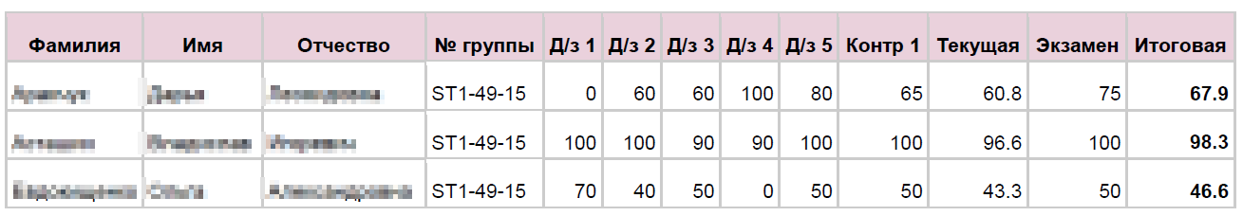
Оценки и сертификаты

Slide 6
Правила поведения в аудитории
НЕ ЕСТЬ
сохранять чистоту
не сидеть на столах
бережно обращаться с оборудованием
рабочее место после занятия должно выглядеть так же, как и до занятия

Slide 7
Правила поведения на вебинаре
Звук!
Камера!
Мотор!

Slide 8


Коммуникация
организационные вопросы
обсуждение д/з

Slide 9
вопросы

Slide 10
введение

Slide 11
PYTHON
мощный
гибкий
минималистичный
открытый
«быстрый»
высокоуровневый язык программирования общего назначения, ориентированный на повышение производительности разработчика и читаемости кода

Slide 12
Компании, использующие Python
Industrial Light and Magic
NASA
Google
Facebook/Instagram
Spotify
Netflix

Slide 13
Установка python и pip

Slide 14
Пишем первую программу

Slide 15
Установка ide vs code
install python extension, pylint, pylint-django
https://code.visualstudio.com/docs/python/environments

Slide 16
Demo project: telegram bot

Slide 17
Базовые концепции

Slide 18
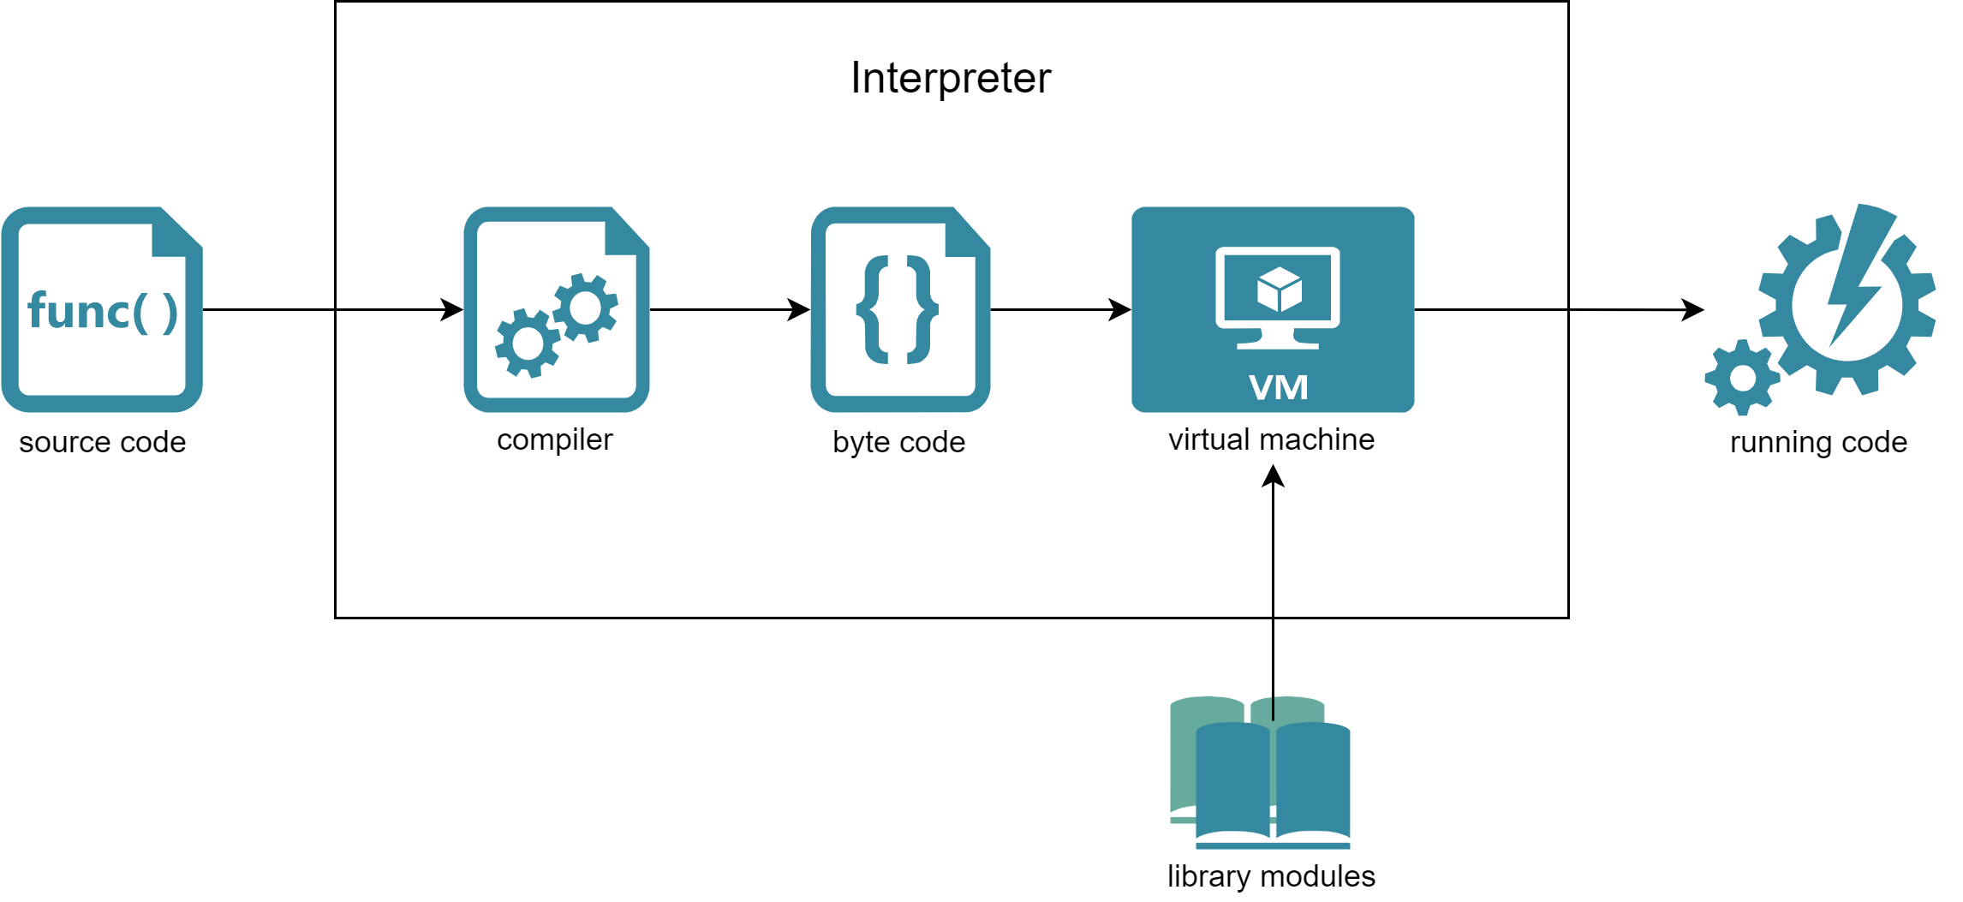
Интерпритатор – программная прослойка между кодом и машиной
Файл кода – script.py
Байт-код – script.pyc
Среда исполнения – PVM

Slide 19
Фундамент синтаксиса
x = 0 – присвоение значения переменной
6 + 7 – выражение, может быть сведено к некоторому объекту
print(x) – инструкция, может быть сведена к некоторой операции
Переменные (variables), выражения (expressions), инструкции (statements)

Slide 20
Концептуальная иерархия
Программы
Модули
Инструкции
Выражения
Объекты
Самая важная единица иерархии это объект, в Python почти всё является объектом первого рода/класса

Slide 21
Правила именования переменных
Имена переменных должны начинаться с подчёркивания либо буквы, за которой может следовать любое количество подчёркиваний, букв или цифр: _test45, xyz, _42smile, &^%#
Регистр симлов имеет значение: TEST ≠ test
Зарезервированные слова: False, None, True, and, as, assert, async, await, break, class, continue, def, del, elif, else, except, finally, for, from, global, if, import, in, is, lambda, nonlocal, not, or, pass, raise, return, try, while, with, yield

Slide 22
Синтаксические различия
конструкция if C-подобного языка:
конструкция if Python:
if (a > b){
b++;
a--;
int x = 5;
}
if a > b:
b += 1
a -= 1
x = 5

Slide 23

Коротко о динамической типизации
«Утиная» типизация – если это крякает, как утка, и плавает, как утка, то это утка

Slide 24
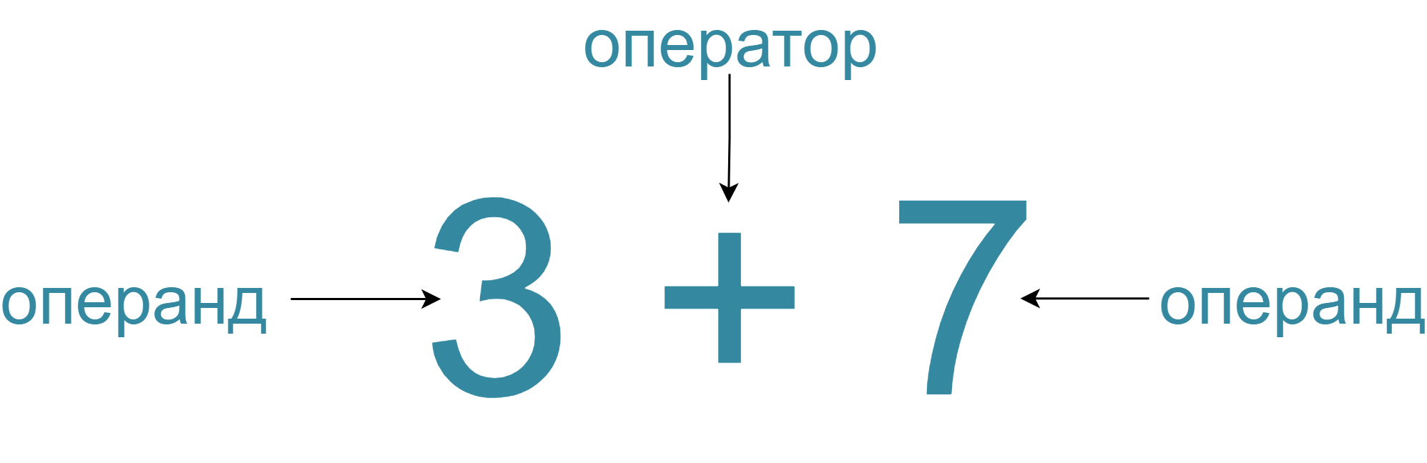
Операторы и операнды

Slide 25
Оператор присваивания
test = “test” стандартная форма
x, y = 3, 4 позиционное
[x, y] = [3, 4] списком
a, b, c, d = "test" последовательностью
x += 1 инкрементивное
В Python оператор = отвечавет и за инициализацию переменной, и за присваивание значения

Slide 26
Математические операторы
** степень
% остаток
// целочисленное деление
/ деление
* произведение
- вычитание
+ сложение
Указаны в соответствии с их приоритетом

Slide 27
Операторы сравнения
== равно
!= не равно
> больше
< меньше
>= больше либо равно
<= меньше либо равно

Slide 28
Характерные черты синтаксиса
Операторы выполняются друг за другом, если не указано иное
Границы блоков и операторов определяются автоматически
Составные операторы = заголовок + : + операторы с отступом
Пустые строки, пробелы и комментарии игнорируются
Строки документации игнорируются, но отображаются специальными инструментами (IDE)

Slide 29
Типы int, float, decimal, fractions модули math и random

Slide 30
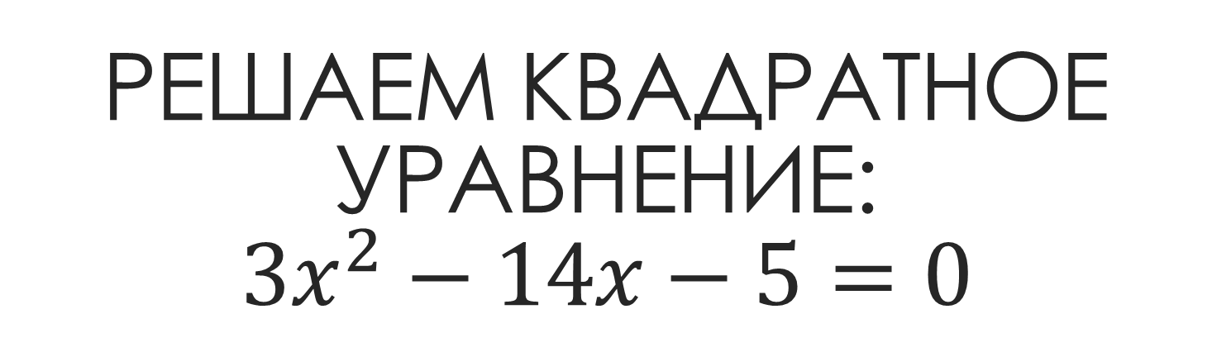
Решаем квадратное уравнение: $${3x}^{2}−14x−5=0$$

Slide 31
Jupyter notebook

Slide 32
Коротко об исключениях

Slide 33
i/o

Slide 34
Системы контроля версий (VCS)

Slide 35
Система контроля версий
Локальная
Централизованная
Распределённая
специальная программа, которая отслеживает изменения файлов

Slide 36
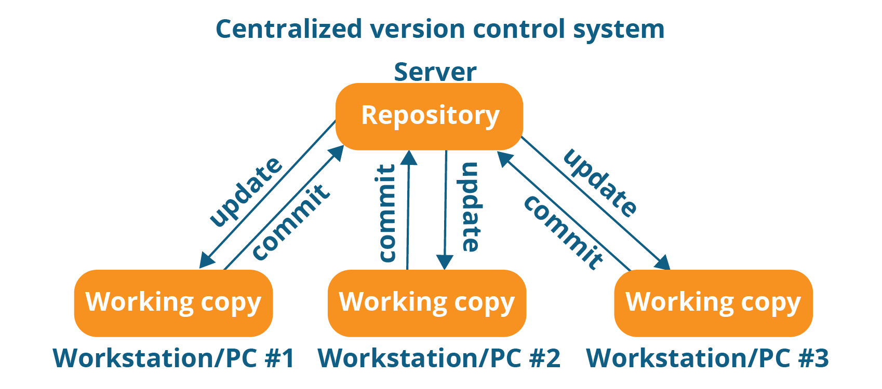
Централизованная система

Slide 37
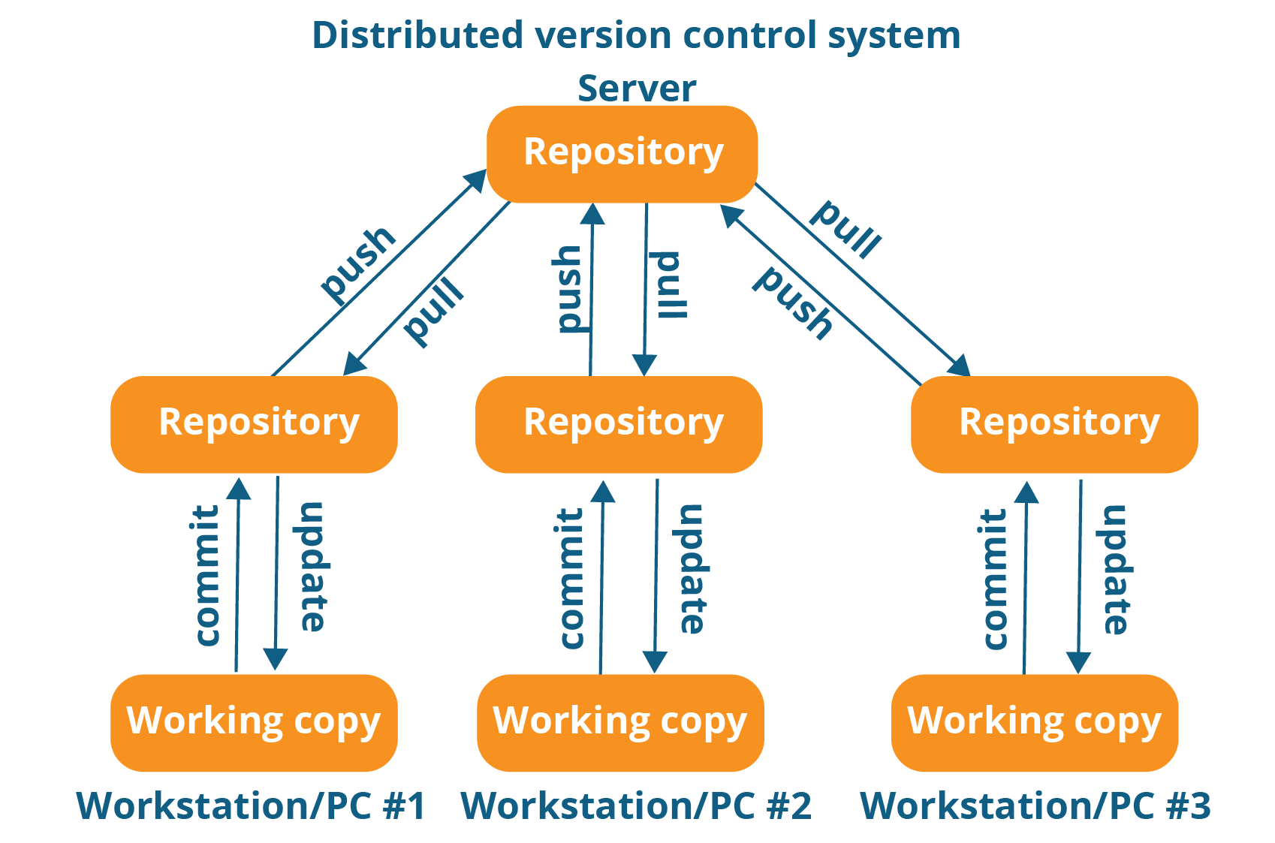
Распределённая система

Slide 38
Git
Распределённый
Поддерживает нелинейную разработку
Быстрый и расширяемый
наиболее распостранённая система контроля версий

Slide 39
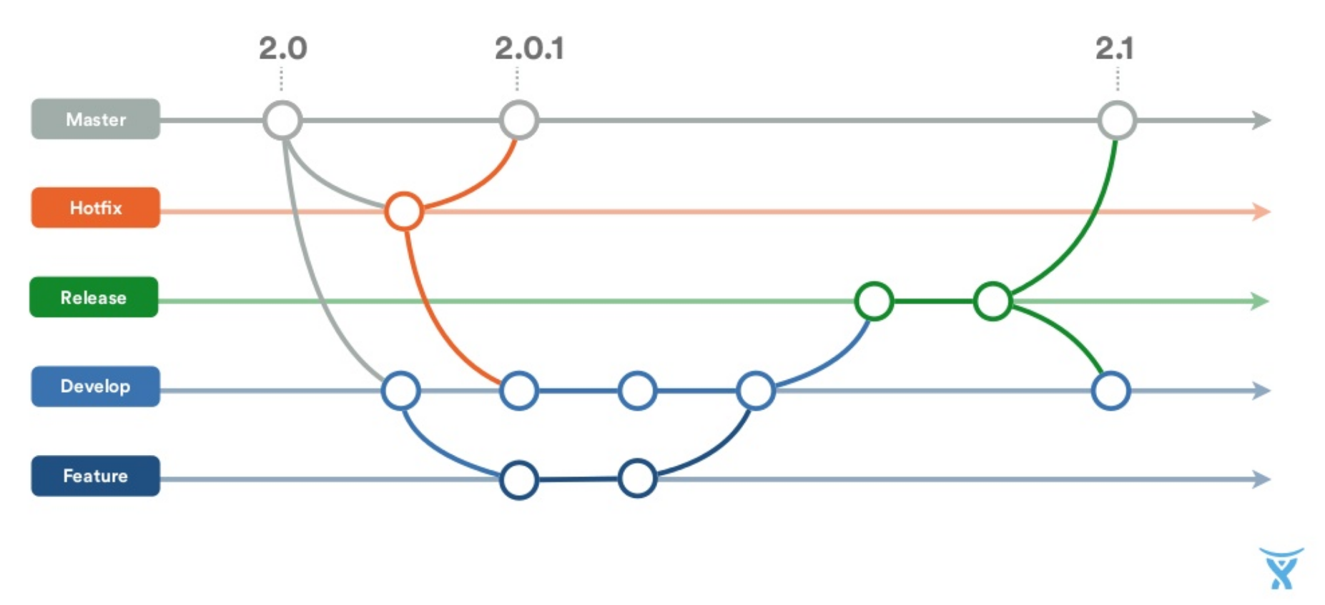
Git Flow

Slide 40
GitHub

Slide 41
GitHub Flow - https://guides.github.com/introduction/flow/

